Slide 1
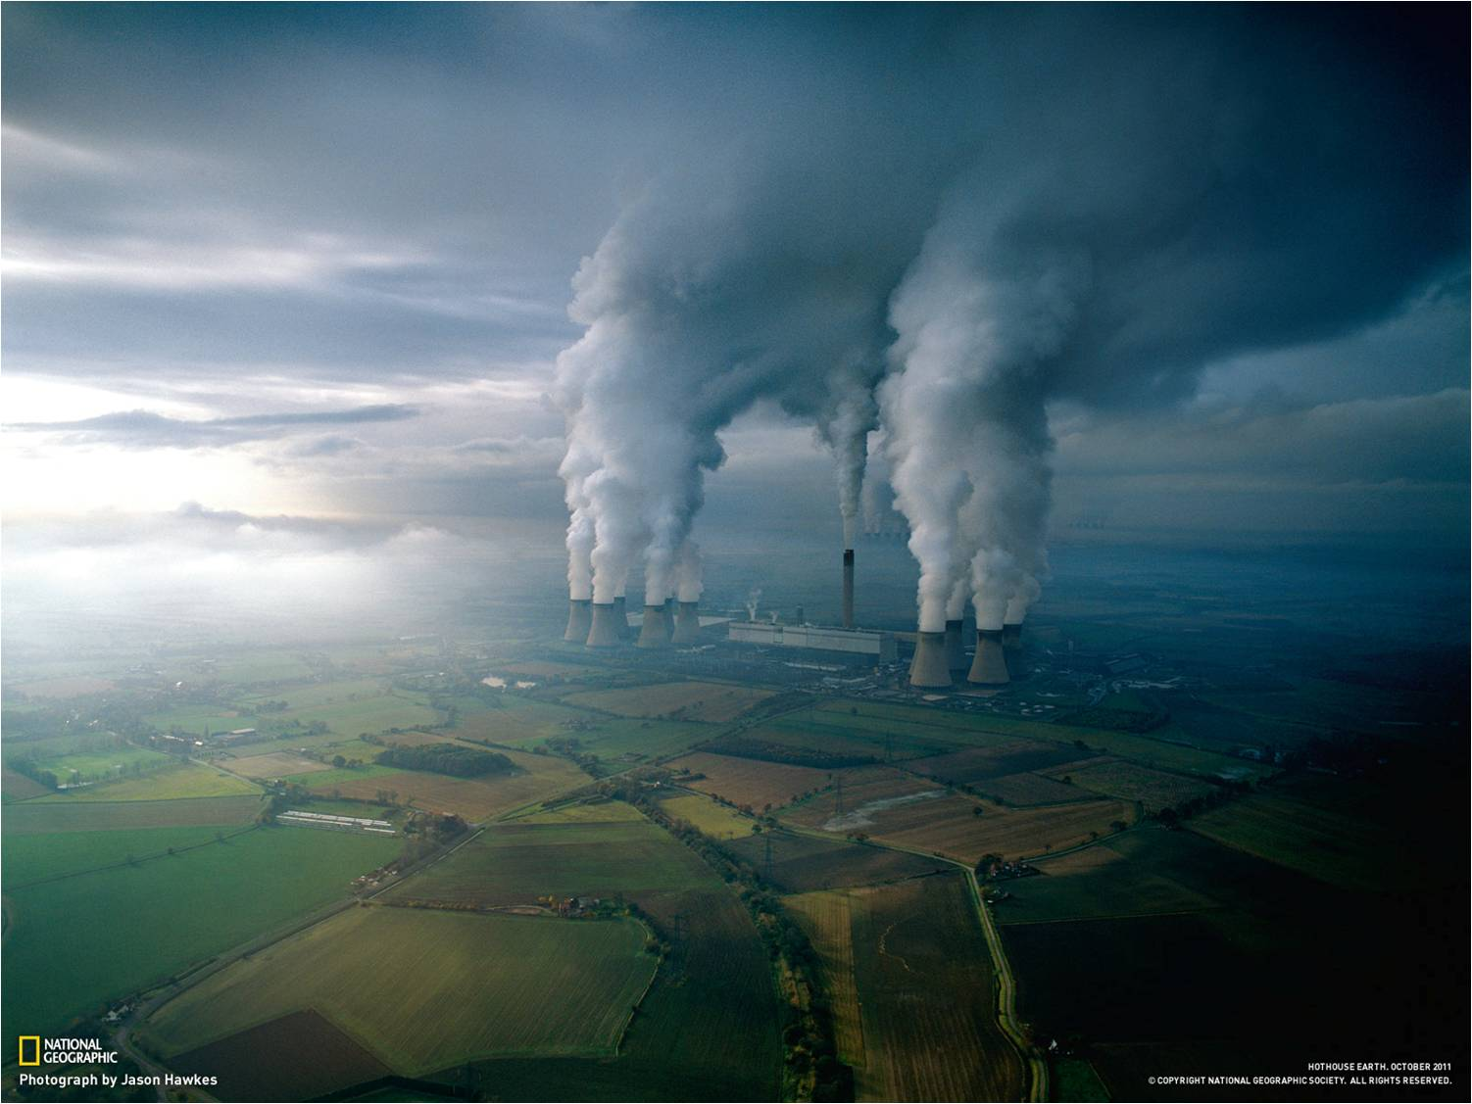

Центр энергоэффективности – XXI век (ЦЭНЭФ-XXI)
Мы тратим свою энергию, чтобы экономить вашу! www.cenef.ru (499) 120-9209
Москва , 08.02.2018
Что придет на смену углеводородам - перспективы развития в России альтернативной энергетики
Модератор И.А. Башмаков

Slide 2
Вопросы для обсуждения:
Льготы и субсидии в целях поддержки создания и использования возобновляемых и альтернативных источников энергии
Развитие микрогенерации на основе ВИЭ
Повышение доли атомной энергетики в энергетическом комплексе России
Перспективные проекты в области использования возобновляемых и альтернативных источников энергии
Начну же я с ответа на вопрос:
  Почему возобновляемые и альтернативные источники энергии должны прийти на смену органическому топливу вообще и углеводородам в частности?

Slide 3
Краткая история развития ВИЭ:
Сначала они тебя не замечают. . .
Потом они смеются над тобой
Затем борются с тобой
А затем ты побеждаешь!
Махатма Ганди

Slide 4
Старые рынки заметно расти не будут!
Еще до 2050 г. глобальное потребление всех видов ископаемого топлива выйдет на пики
Середина 21-го века – закат эпохи ископаемых топлив!

Slide 5
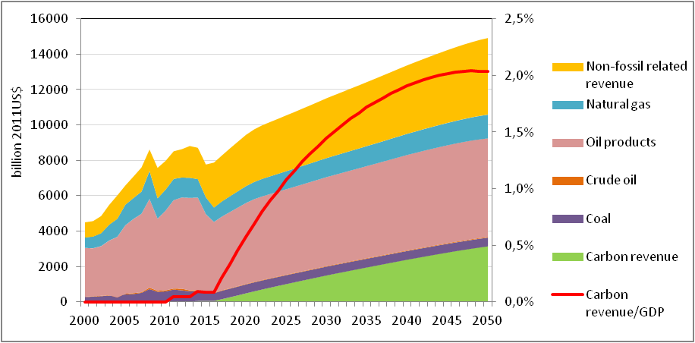
Расставание с мифами.
Миф. Мир всегда будет нуждаться в наших углеводородах, и мы сохраним возможность роста по сырьевой модели
Низкоуглеродные тиски» и изъятие ренты
Что достанется России? Нет надежды на значительный рост доходов от экспорта нефти и газа
От удвоения мировых расходов на энергоснабжение поставщикам топлива достанется мало:
  рост доходов от ВИЭ
  рост поступлений от цены на углерод
  стабилизация доходов от продажи топлива для энергетических нужд и небольшой рост доходов от продажи топлив для неэнергетических нужд
Жесткая конкурентная борьба поставщиков за углеводородный пирог

Slide 6
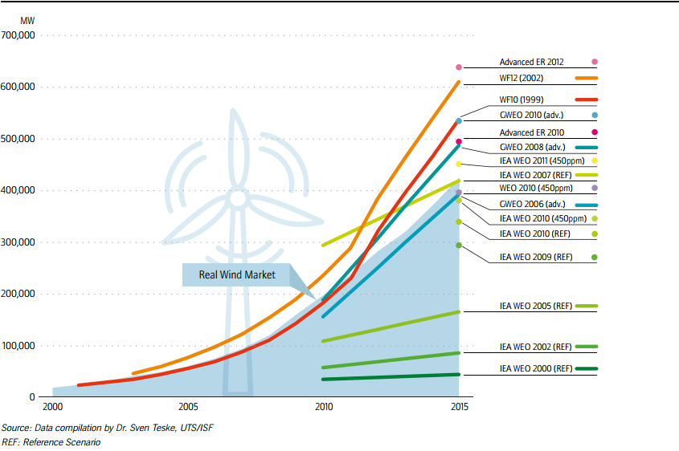
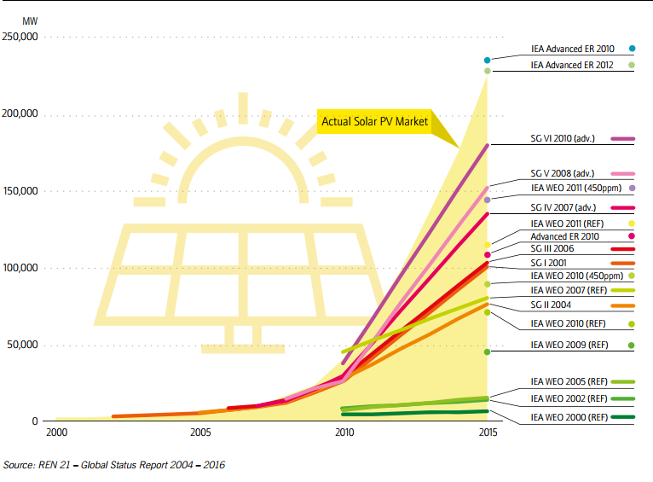
Фактическое развитие ВИЭ сметает на своем пути все прогнозные конструкции и заставляет возводить новые с гораздо более высокими оценками. Мечты становятся реальностью.
Small on the small scale, but big on the big scale
Эволюция прогнозов развития ВЭС и СЭС и фактическая динамика
Реальные значения вводов мощностей на ВЭС и СЭС оказались на порядок выше прогнозов МЭА от 2000-2002 гг.
Вводы в 2017 г.: ВЭС – 98 ГВт; СЭС – 56 ГВт; прочие ВИЭ – 6 ГВт
Мощности ВИЭ в 2017 г. (без ГЭС) – 1075 ГВт; ВЭС – 520 ГВт; СЭС – 390 ГВт
Выработка ЭЭ на ВИЭ в 2017 – около 2 трлн кВт-ч

Slide 7
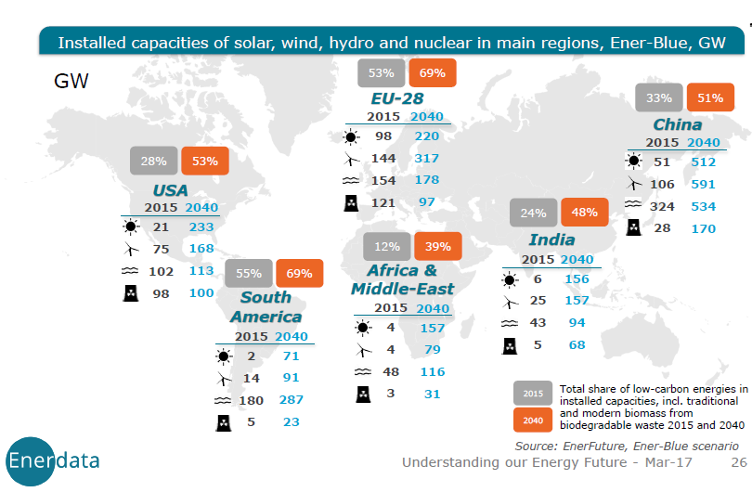
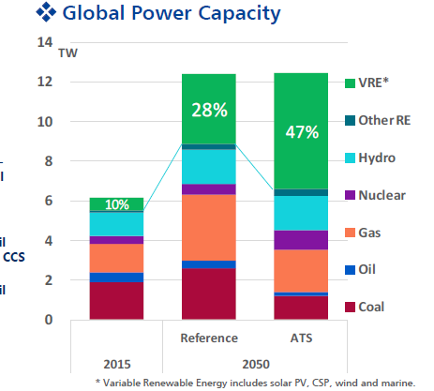
Лучше всех считаем, или хуже всех мечтаем?
Россия скромно мечтает о 12-20 ГВт ВИЭ к 2035 г.
Прогноз мощностей неуглеродных источников на 2040 г.
Почти весь прирост мощностей электростанций в мире к 2050 г. будет обеспечен за счет ВИЭ

Slide 8
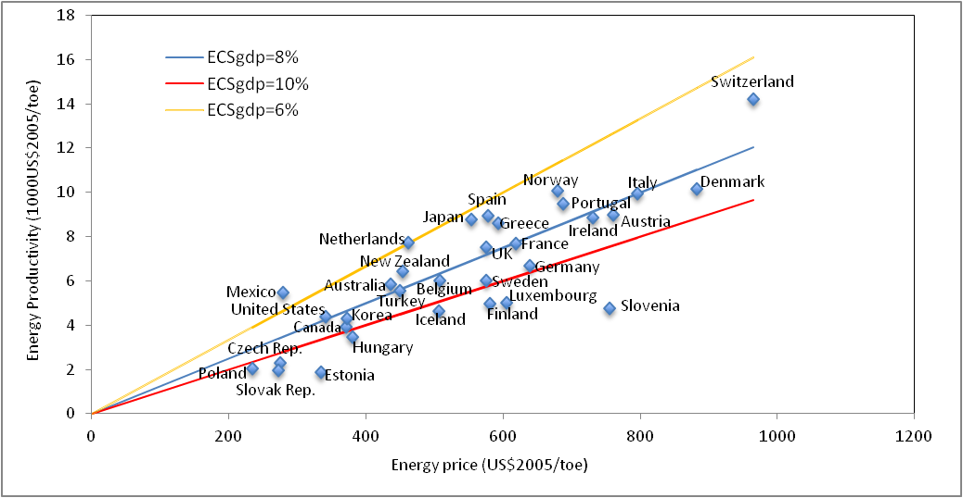
Миф. Высокие цены на энергию ведут к росту нагрузки по оплате энергии и потере конкурентоспособности
Средние значения за 1971-2012 гг.
Производительность энергии (величина обратная энергоемкости) прямо пропорциональна средней цене на энергию
В странах, где средняя цена на энергию ниже, доля расходов на энергию в ВВП не ниже, а выше!!!
Низкие цены на энергию консервируют технологическую отсталость
Для обеспечения экономической доступности энергии рост дохода более важен, чем сдерживание роста цен
В России цены на энергию ниже, а доля расходов на энергию выше почти во всех отраслях промышленности, в ВВП и в доходах населения

Slide 9
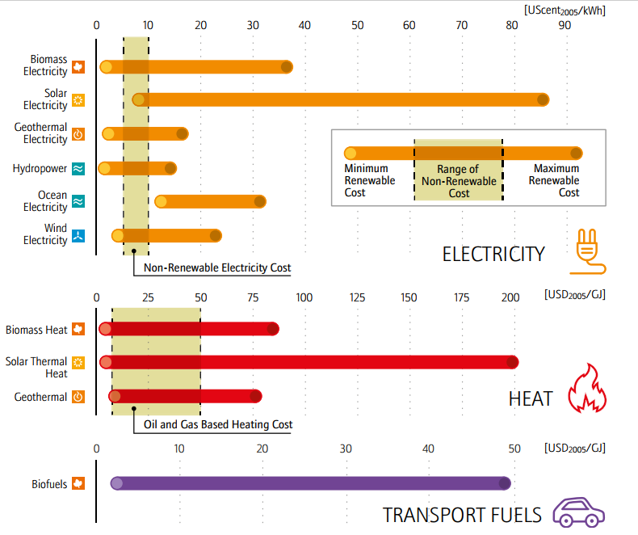
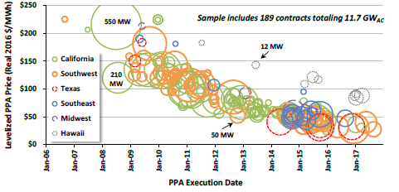
Миф. Энергоресурсы на основе ВИЭ всегда дороже энергии, получаемой на основе использования ископаемого топлива
Энергия на основе ископаемого топлива
За последние 8 лет удельная стоимость (на единицу мощности или эффекта) многих низкоуглеродных технологий снизилась в 3-10 раз
Уже сейчас выработка электроэнергии на ВИЭ в ряде случаев дешевле, чем на топливе
В Чили и ОАЭ в 2016 г. подписаны контракты с поставкой электроэнергии от СЭС по цене ниже 30 долл./МВт-ч
Положительная обратная связь: удвоение применения ВИЭ-технологий ведет к снижению затрат на 12-23%
Кто отстает с развитием ВИЭ сейчас, будет оплачивать более дорогую энергию в будущем!
Падение приведенных затрат по договорам на покупку энергии в США (LBL, 2017)

Slide 10
Миф. Нельзя создать экономику, полностью основанную на использовании ВИЭ Движение RE100
До промышленной революции было именно так. То есть это возможно.
Появляется все больше работ, обосновывающих такую возможность в будущем (даже к 2050 г.).
Логика такова:
переход на ВИЭ позволит сократить потери при сжигании топлива на производство полезной энергии на 22% от суммарного потребления первичной энергии
Отказ от необходимости добывать, перерабатывать и транспортировать топливо даст экономию еще почти 13%
Эффективность конечного использования энергии, получаемой за счет ВИЭ, может быть повышена на 7% по сравнению с нынешним показателем
Таким образом, потребление энергии снижается на 42%
Оставшаяся часть обеспечивается за счет ВИЭ
Больше двух третей опрошенных REN21 экспертов в разных странах мира считают, что обеспечение 100% потребностей человечества в энергии за счет ВИЭ к 2050 г. возможно
Для Китая появились работы, которые рассматривают сценарий с покрытием за счет ВИЭ 84% спроса на электроэнергию к 2050 г. по разумной цене и с обеспечением баланса мощностей в разных зонах графика нагрузки

Slide 11
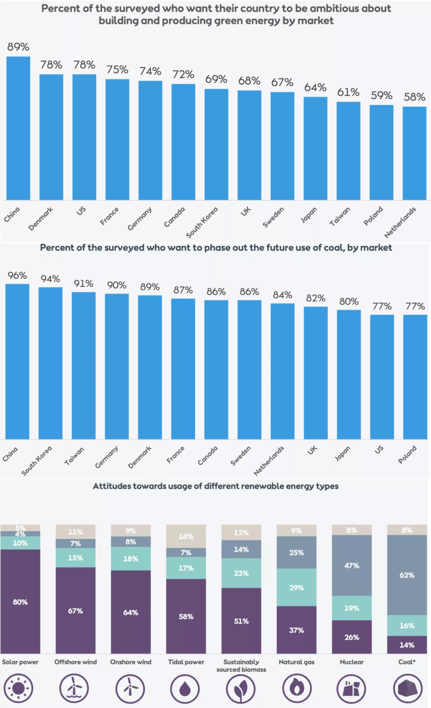
Население разных стран поддерживает развитие ВИЭ
За более амбициозные цели в развитии ВИЭ – 58-89%
За сворачивание угольной генерации – 77-96%
Распределение поддержки по видам энергоресурсов

Slide 12
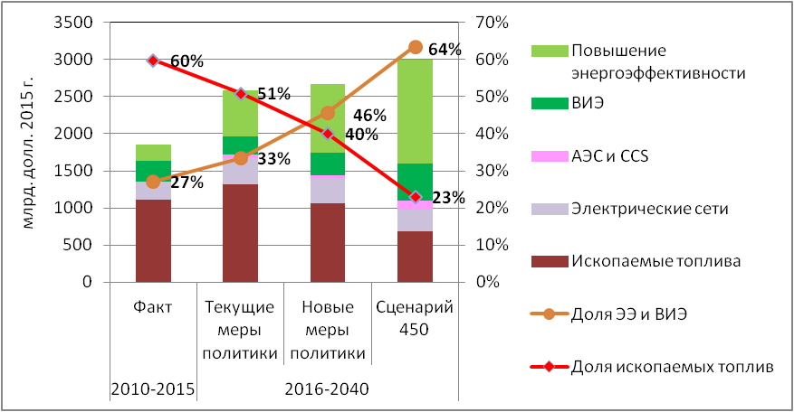
Миф. Нефть и газ – самые привлекательные направления инвестирования в энергетике
«Инвестиционный крест» - изменение среднегодовых объемов и структуры инвестиций в обеспечение услугами энергоснабжения в зависимости от сценария контроля над выбросами ПГ в 2016-2040 гг.
В 2015-2016 гг. суммарные инвестиции в низкоуглеродные технологии оцениваются в 500-635 млрд долл., что на 45-65% больше их среднего уровня в 2010-2012 гг. ВИЭ 2017 – 334 млрд долл.
В 2011-2029 гг. среднегодовой объем инвестиций должен составить:
  в повышение энергоэффективности – 500-1500 млрд долл.
  в развитие ВИЭ – 350-500 млрд долл.
Ожидается снижение инвестиций (в среднем в год):
  в добычу топлива – на 50-370 млрд долл.
  в топливную генерацию (без CCS) – на 40-170 млрд долл.
Нынешние изменения в структуре инвестиций - это завтрашние изменения в структуре энергобаланса

Slide 13
Новые рынки, на которых нас еще не видно, но которые сокращают ниши для поставщиков топлива
В 2017-2040 гг. суммарные инвестиции в низкоуглеродные технологии составят 40-60 трлн долл. Какая часть рынка достанется России???
Новые глобальные рынки:
Услуг ЭСКО - вырастет с $17 млрд в 2017 до $31 млрд в 2026 г.
Информационных технологий в освещении - $4,5 млрд в 2026 г.
Устройств для интернета вещей в промышленности - $129 млрд в 2026 г.
Устройств для систем управления энергопотреблением зданий - $13 млрд в 2026 г.
Технологий для строительства энергоэффективных зданий только в Европе - $112 млрд в 2026 г.
Материалов для лопастей ВЭС - $37 млрд в 2026 г.
Услуг по мониторингу и прогнозированию выдачи энергии погодозависимых ВИЭ - $22 млрд в 2017-2026 гг.
Хранения энергии для микросетей - $22 млрд в 2017-2026 гг.
Предоставления услуг по энергоснабжению (под ключ - energy as a service - EaaS) - превысит $221 млрд в 2026 г.
Создания инфраструктуры для заправки электромобилей мощностью 230 ГВт – суммарно $80 млрд к 2025 г.
Navigant research

Slide 14
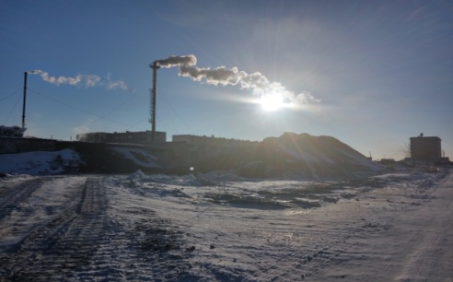
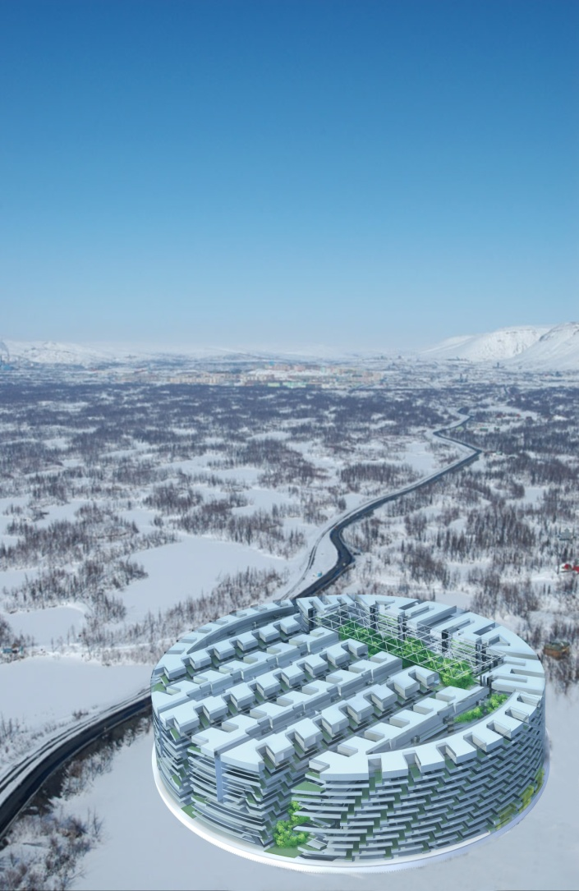
От глобального к локальному . . .
Пилотные проекты ЦЭНЭФ- XXI
Низкоуглеродные решения для изолированных регионов России с высокими затратами на энергию
Имели вчера и имеем сегодня
Хотелось бы иметь завтра

Slide 15
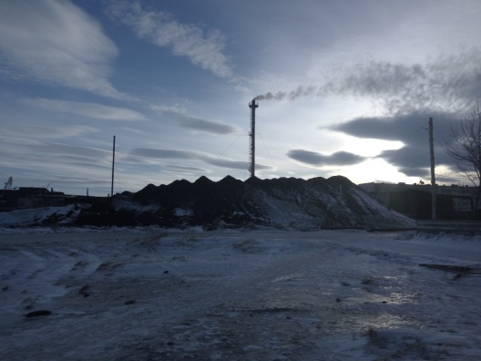
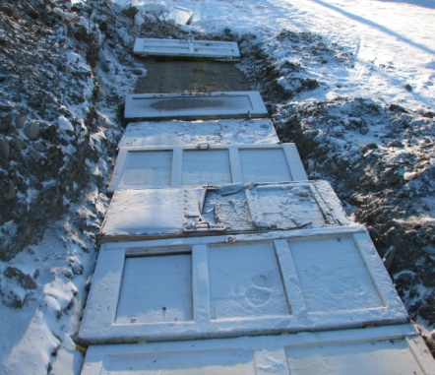
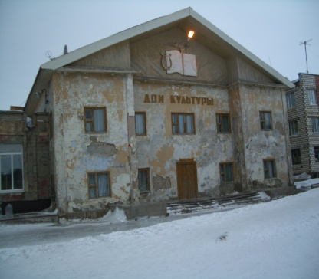
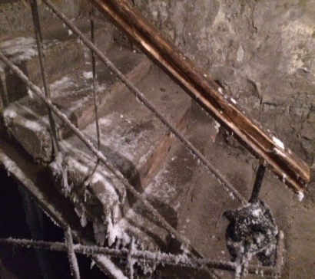
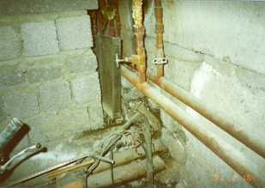
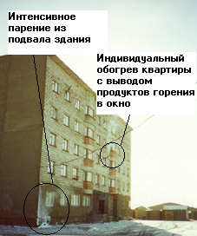
«Замороженное» время, или как в жизни выглядит стратегия инерции. Эвенск в 2001 и 2017 гг.
2001
2017
Из текста программы 2001 г. :
«Администрация реализует также «Программу развития ветроэнергетики на 2000-2002 гг.», которая предусматривает поэтапное развитие ветроэнергетики в селах Тополовка, Чайбуха, Гижига, Таватум и поселке Эвенск. Заключен договор с организацией «Северные технологии–ЭКО» и произведено предварительное авансирование работ по установке в 2001 г. в селе Тополовка двух ветроагрегатов общей мощностью 32 кВт, работающих в параллельном режиме с ДЭС».
Прошло 16 лет. Эти планы не реализованы
3

Slide 16
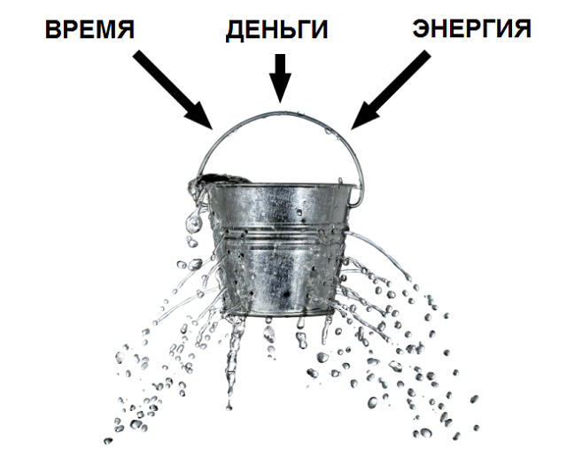
Масштабирование программы «Низкоуглеродные решения для изолированных регионов России с высокими затратами на энергию» на весь Крайний Север
Масштабирование программы Северо-Эвенского района:
Оценки расходов по программе российского масштаба составляют:
  Повышение энергоэффективности - 130 млрд руб.
  ВЭС и СЭС - 65 млрд руб.
  Мини-ТЭЦ - 225 млрд руб.
  Всего - 420 млрд руб.
Годовая экономия расходов на энергоснабжение
  Всего расходов на энергию - 130 млрд руб.
  На закупку топлива - 90 млрд руб.
  Экономия средств бюджета - 100 млрд руб.
Срок окупаемости - 3,3 года
Нужно «разморозить» время!
Не дать совсем обезлюдеть территориям с технологически изолированными системами энергоснабжения!
Внедрить там технологии XXI века!
Преодолеть экономическую изолированность этих регионов!
34

Slide 17
Огромный рынок замены дизельной генерации на ВИЭ – это тот рынок, где Россия может стать одним из мировых лидеров
Для этого необходимо разработать и реализовать подпрограмму повышения энергоэффективности и развития ВИЭ изолированных районов с высокими затратами на энергоснабжение как основу модернизации систем их энергоснабжения с целью формирования экономически и экологически устойчивого и надежного энергоснабжения при минимизации расходов бюджетов всех уровней на энергоснабжение таких территорий
России предстоит решить проблемы энергоснабжения своих изолированных территорий
Опыт за рубежом есть, но пока ограниченный. Его нужно изучать, но одновременно нужно накапливать и затем экспортировать свой опыт
Существует огромный рынок замены дизельной генерации ВИЭ. В мире от 50 до 250 ГВт общей установленной мощности может быть гибридизировано с применением ВИЭ
41

Slide 18
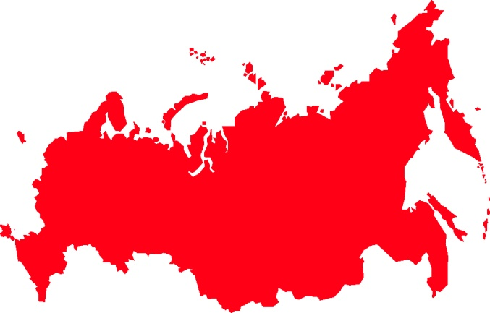
Удвоение ВВП в 2050 г. по модели «красной экономики» невозможно!
2018 г.
«Красная» экономика
В 2050 г. - ???
+
？
Старые рынки (ископаемое топливо) могут обеспечить только стагнацию экономики России на нынешнем уровне до 2050 г.
В этом случае доля России в мировом ВВП к 2050 г. упадет до 1%
При стагнации будет все труднее защищать то, что мы уже имеем. Нужно направить усилия на преумножение того, что стоит защищать

Slide 19
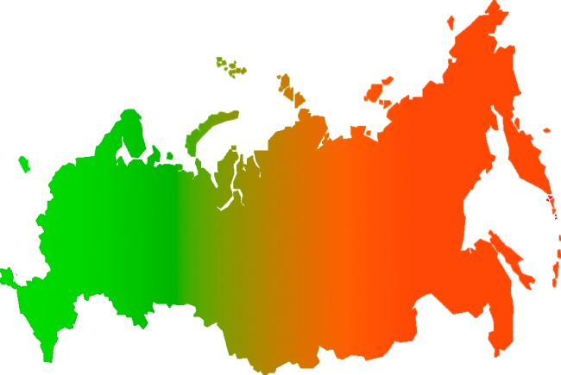
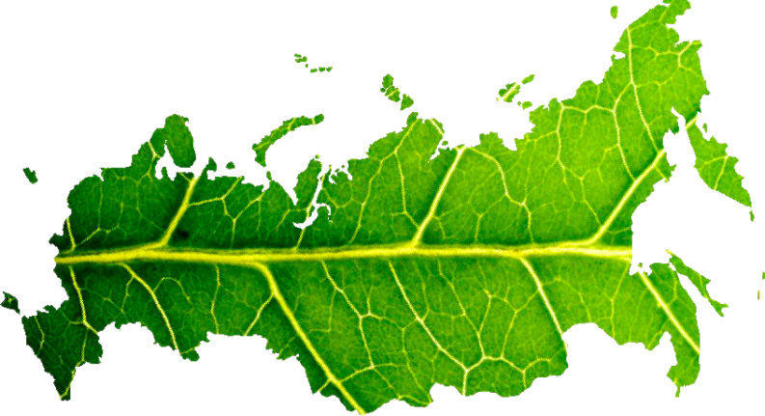
Удвоение ВВП в 2050 г.
2018 г.
«Красная» экономика должна «позеленеть»
До 2050 г.
нужно создать такую же по размеру экономику. Новая экономика может быть только «зеленой»
+
Новые рынки – это зеленая, низкоуглеродная продукция.
На этих рынках нас почти нет.
Но на них необходимо выйти!
Борис Александрович Дубровский
Губернатор Челябинской области

Slide 20
Удвоение ВВП в 2050 г.
2018 г.
«Красная» экономика должна «позеленеть»
До 2050 г.
Нужно модернизировать и сделать «зеленой» не только новую, но и старую экономику
+
Необходимо не только новые, но и старые рынки сделать «зелеными»
России предстоит перейти к модели роста, которая позволяет не только замораживать, но и значительно снижать, причем не только удельные, но и абсолютные показатели негативного воздействия на окружающую среду
Борис Александрович Дубровский
Губернатор Челябинской области

Slide 21

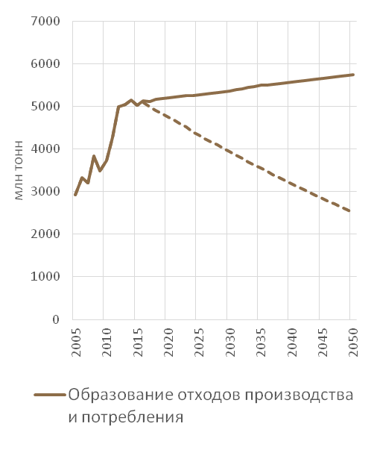
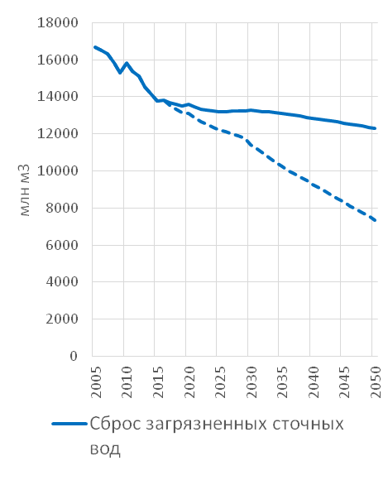
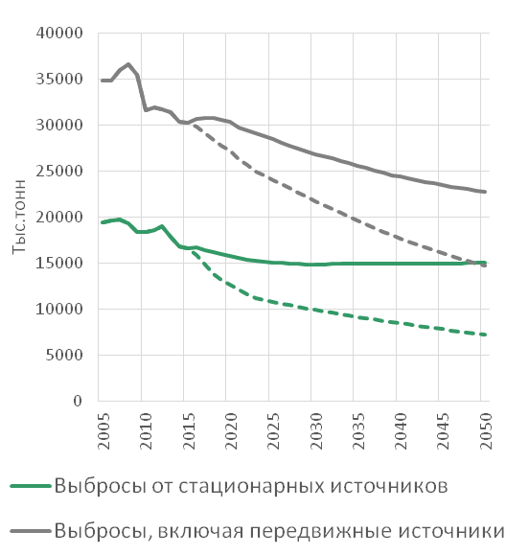


Переход России на траекторию экологически
сбалансированного развития
Сокращение загрязнений и выбросов к 2050 г. на 50% от уровня 2015 г.
по «базовому» и «зеленому» сценариям
Выбросы загрязняющих веществ в атмосферу | Образование отходов производства и потребления | Сброс загрязненных сточных вод

Slide 22
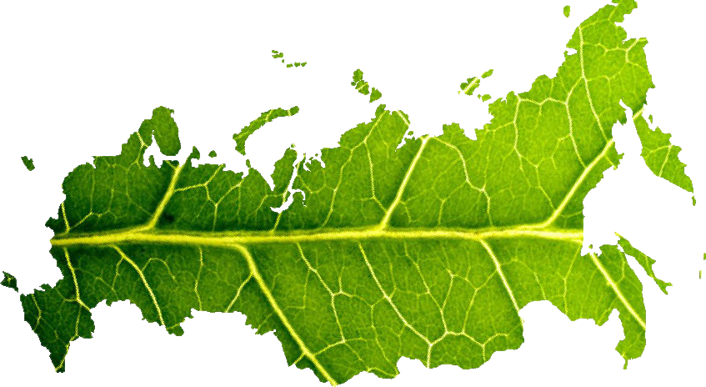

Цена бездействия может кратно превышать цену действия!
Нет одной дороги в будущее!
Нужно выбрать правильную дорогу!
Борис Александрович Дубровский
Губернатор Челябинской области

Slide 23
Сценарий «Мир уходит в «зеленое» будущее, а Россия топчется на месте в «красном» настоящем и с грустью смотрит вслед»
для нас не годится!
Россия не должна стать «островом» (кладбищем?) устаревших технологий!
Спасибо за внимание!
Центр энергоэффективности – XXI век (ЦЭНЭФ-XXI)
Мы тратим свою энергию, чтобы экономить вашу!
www.cenef.ru
(499) 120-9209

